Slide 1
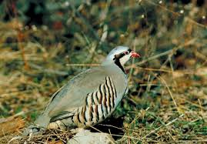
Птица и дичь Приготовить отварную птицу

Slide 2
К сельскохозяйственной птице относят: кур, гусей, уток, индеек., цыплят, утят.
Птицу старую используют для варки бульонов и тушения. Дичь для варки бульонов не используют, потому что в их позвоночнике находятся вещества придающие горечь.
Содержание пищевых веществ в мясе зависит от её вида, возраста и пола.

Slide 3
Сельскохозяйственная птица поступает битая, без пера, в полупотрошенном, потрошенном виде и потрошенная с комплексом потрохов и с шеей.
Птица поступает охлажденная и мороженная.
По упитанности и качеству её делят на 1 и 2 категории.

Slide 4
Пернатая дичь на ПОП поступает : степная, боровая, болотная и водоплавающая.
К степной относят: перепелов, куропаток серых и белых.
К боровой дичи - рябчиков, тетеревов, фазанов.
К болотной дичи – бекасов, куликов.
К водоплавающей – уток и гусей.

Slide 5
Птица богата белками, жирами, микроэлементами, витаминами группы A, B, D и PP. Жир птицы легко усвояем, т.к. он легкоплавкий.
Мясо дичи, в отличие от мяса птицы, содержит больше количества белка и экстрактивных веществ, но меньше жира.

Slide 6
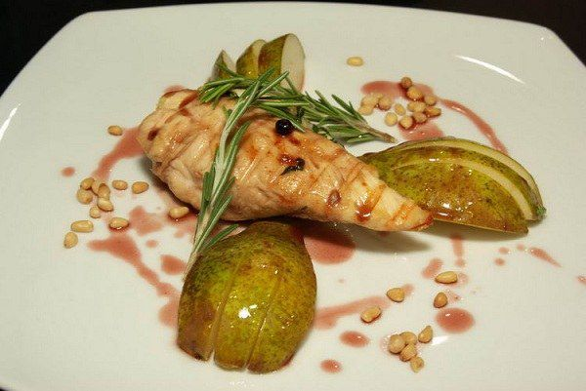
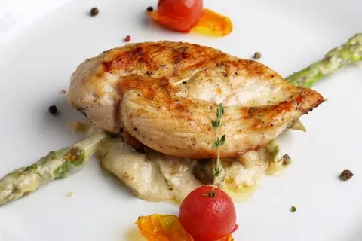
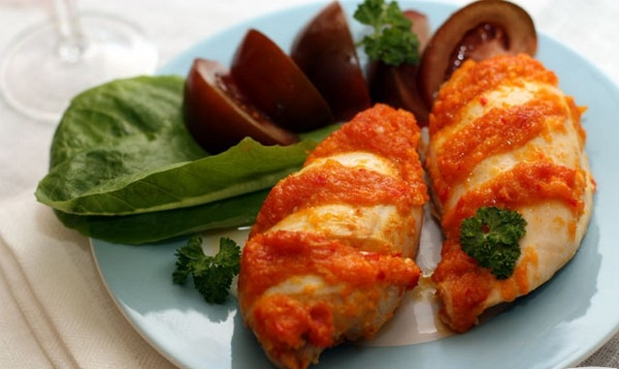
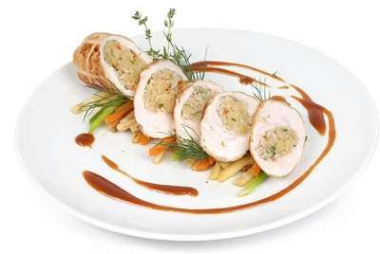

Slide 7
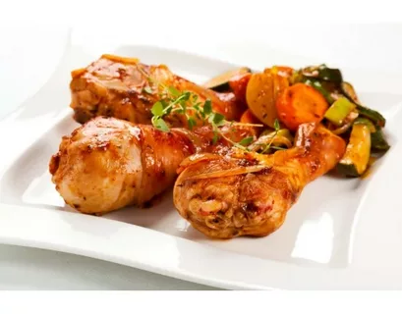
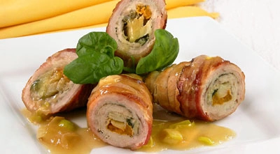
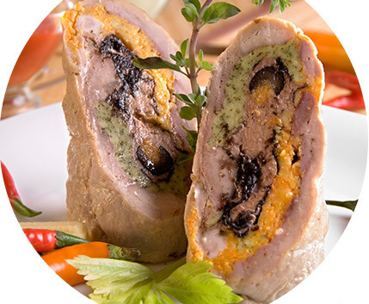
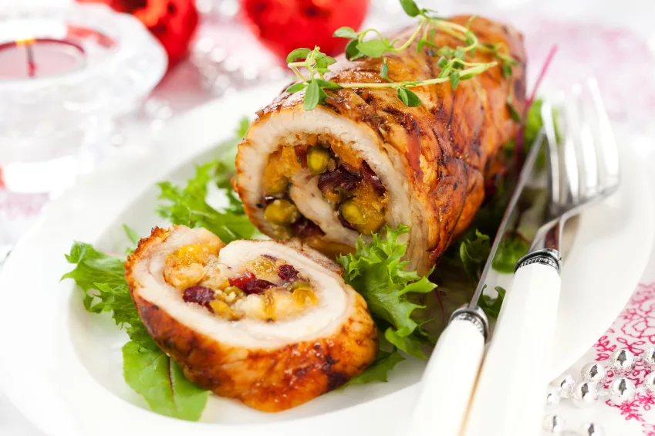

Slide 8
Первичная обработка птицы и дичи
Птицу размораживают (гуси-20ч., куры, утки-8-10ч.); Опаливают; Удаляют головы, шейки, ножки; Потрошат; Промывают; Просушивают (в условиях цеха, х/б салфетками ); Приготавливают П/Ф.

Slide 9
Приготовление П/Ф
Целая тушка
П/Ф из окороков
Порционные П/Ф
П/Ф из филе
Заправка:
«в кармашек»
(в одну, в две нитки) с помощью иглы и без неё.
-фаршированное
П/Ф (на восемь частей)
-натуральное
-панированное
-фаршированное

Slide 10
Для котлетной массы рекомендуются индейки, тетерева, куры, рябчики, куропатки, глухари, фазаны.

Slide 11
Технологическая схема приготовления котлетной массы
Куры, индейки, рябчики, куропатки
(филе, ножки без кожи).
Мякоть отделяют от костей и кожи
Пропускание ч/з мясорубку
Пропускание ч/з мясорубку
Замоченный в молоке хлеб без корок + вода
перемешивание
соль
выбивание

Slide 12
Субпродукты из птицы и дичи

Slide 13
Из пищевых субпродуктов птицы используют головки, шейки, гребешки, крылышки, ножки, сердце, желудок, кожу и обрезки, оставшиеся при приготовлении П/Ф. из отходов дичи используют только шейки, так как остальные отходы имеют горький вкус.
Субпродукты птицы подвергают обработке и используют для приготовления блюд.
Головки ошпаривают, ощипывают остатки перьев, отрезают гребешки, удаляют глаза, отрубают клюв и промывают. Используют для варки бульонов, приготовления студней.

Slide 14
С гребешков снимают пленку, промывают. Используют для приготовления студня, заливных гребешков
Шейки ошпаривают, удаляют перья, затем обсушивают, панируют мукой и ошпаривают. Зачищают от «пеньков» и промывают. Используют для приготовления бульонов, рагу, студня.
Ножки ошпаривают или опаливают, снимают с них кожу, отрубают ногти, промывают и используют для бульона, приготовления студня.
Крылышки опаливают, удаляют «пеньки» и промывают. Используют для приготовления студня, рагу, бульона.
Желудок разрезают между утолщениями, выворачивают и удаляют содержимое, с внутренней стороны снимают пленку и хорошо промывают. Используют для варки бульонов, приготовления рагу.
У печени осторожно отрезают желчный пузырь, промывают. Используют для приготовления паштетов, супов-пюре.
Сердце разрезают вдоль, удаляют сгустки крови и промывают.

Slide 15
Требование к качеству и сроки хранения
Поверхность тушек птицы должна быть чистая, без остатков перьев и «пеньков», без слизи, сухая, жир бледно-желтый, клюв блестит. Допускается незначительные ожоги кожи, два-три пореза кожи длиной не более 2-х см. цвет и запах- соответствующий данному виду птицы, без постороннего запаха.
Консистенция мякоти – плотная, упругая. Тушки не должны иметь сгустков крови и участков пропитанных желчью

Slide 16
Презентацию выполнила Епатко Надежда, ученица 2-го курса 828 группы.
Спасибо за внимание!

